Slide 1
ТЕСТИРОВАНИЕ по физической культуре 5-7 классы
Выполнила: учитель
Физической культуры
МбОУ «СОШ №22»
Города Балаково
Саратовской области
Захарова
Светлана Юрьевна

Slide 2
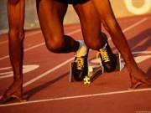
Бегун на короткие дистанции
Стайер
Спринтер
Марафонец
Ходок

Slide 3
К акробатике относятся
Прыжки в длину
Бег на 30 м.
Кувырок вперёд
Метание мяча

Slide 4
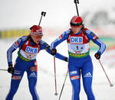
какой это вид спорта
Конькобежный спорт
Фигурное катание
Биатлон
Сноуборд

Slide 5
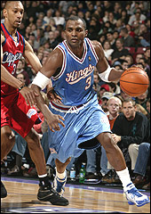
Какие физические способности развивает игра в баскетбол
Скоростные
Умственные
Зоркость
Память

Slide 6
Что означает сплетение пяти олимпийских колец
Виды спорта
Страны
Континенты
Мифологические символы

Slide 7
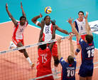
Сколько полевых игроков в волейболе
5
6
7
8

Slide 8
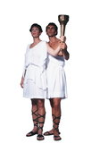
Через сколько лет проводятся олимпийские игры
5
4
6
2

Slide 9
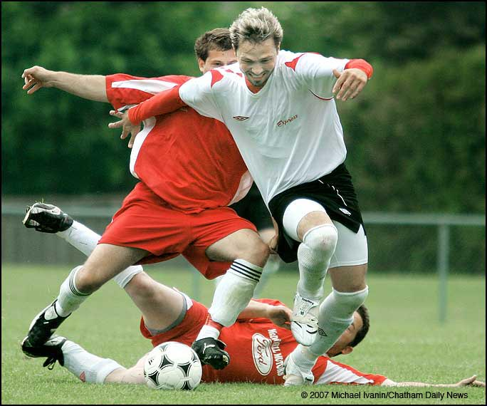
Сколько полевых игроков в футболе
8
9
10
11

Slide 10
Нарушение осанки
Гиподинамия
Плоскостопие
Сколиоз
Дистрофия

Slide 11
Самый маленький диаметр мяча в игре
Большой теннис
Регби
Настольный теннис
Ручной мяч

Slide 12
К единоборству относится
Бокс
Футбол
Гимнастика
Ручной мяч

Slide 13
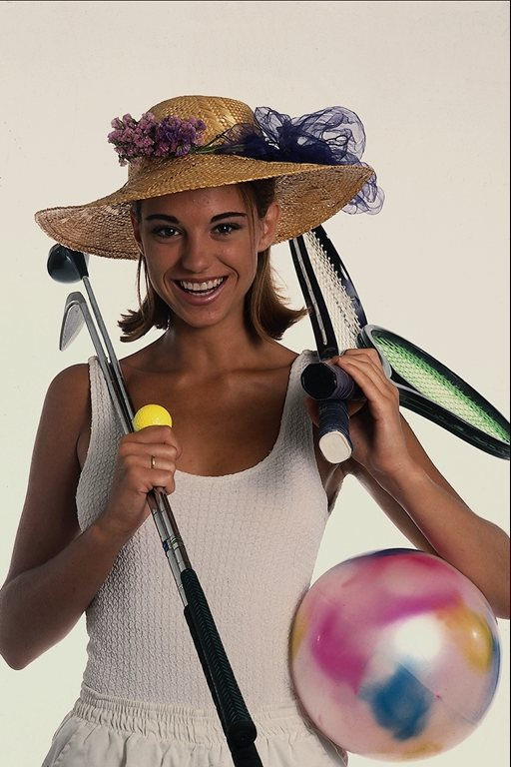
Что способствует хорошему сну
Прогулка на свежем воздухе
Плотный ужин
Обтирание
Подвижные игры

Slide 14
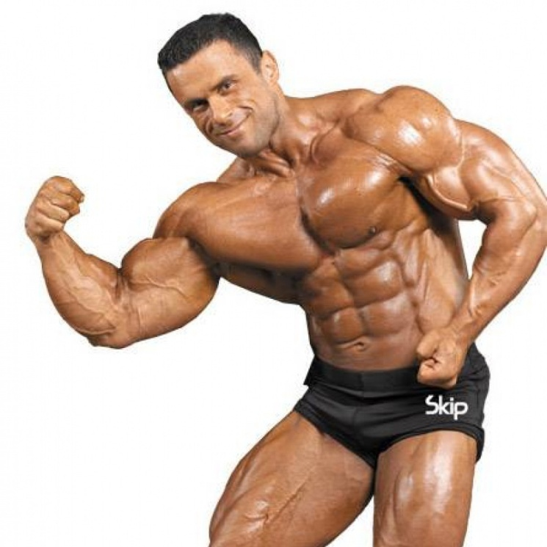
Как развить силу
Делать зарядку
Заниматься с отягощениями
Много кушать
Много бегать

Slide 15
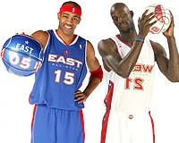
Какой термин относится к баскетболу
Фол
Метание
Стартовый толчок
Пенальти

Slide 16
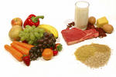
В каких продуктах содержится витамин С
Шиповник, смородина
Рис, хлеб
Рыбий жир, молоко

Slide 17
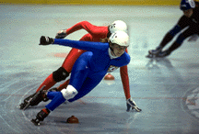
Последние зимние Олимпийские игры проводились:
1.Лиллехаммере (Норвегия)
2.Нагано (Япония)
3.Солт Лейк Сити (США)
4.Турине (Италия)

Slide 18
При возникновении легких ушибов во время занятий физическими упражнениями необходимо:
1. Растереть ушибленное место, а затем обратиться к врачу
2. Наложить тепло на ушибленное место и затем обратиться к врачу
3. Посидеть или полежать некоторое время и затем обратиться к врачу
4. Наложить холод на ушибленное место и затем обратиться к врачу

Slide 19
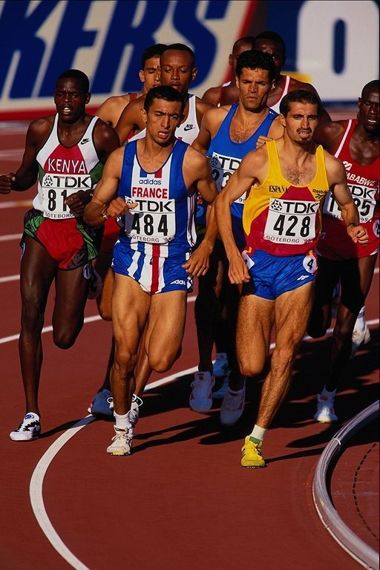
Бег на длинные дистанции развивает:
1. гибкость;
2. ловкость;
3. быстроту;
4. выносливость.

Slide 20
Остановка для отдыха в походе называется:
1. стоянка;
2. ночлег;
3. причал;
4. привал.

Slide 21
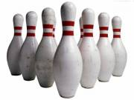
Во время этой игры на площадке находятся 2 команды по 5 человек:
1. футбол;
2. баскетбол;
3. керлинг.
4.хоккей

Slide 22
Каким упражнением проверить физическое качество – сила:
1. подтягивание на перекладине;
2. прыжок в высоту с места;
3. бег на короткую дистанцию.

